Slide 1

الفلسفة الحديثة لإدارة الموارد البشرية
ادارة الموارد البشرية
أ.م.د. سمية عباس

Slide 2
اهداف المحاضرة :
التعرف على مفهوم ادارة الموارد البشرية وتعريفها.
اهمية ادارة الموارد البشرية في المنظمات.
التطور التأريخي لادارة الموارد البشرية.
فلسفة ادارة الموارد البشرية.
نظريات ادارة الموارد البشرية.
اتجاهات ادارة الموارد البشرية.
اهداف ادارة الموارد البشرية.

Slide 3

المقدمة
ما قيمة الشركات والمؤسسات والوزارات بلا افراد؟ بالتأكيد انها بغيابهم ليست سوى مجموعة من المكائن والمعدات والابنية وبعض الاموال, ان عملية تكوين المنظمات وما يرافقها من جهود مضنية في اطر العمل وتحقيق الاهداف انما تتم بواسطة الافراد المؤهلين معرفيا, فهم سبب وجودها وبهم تحيى وتزدهر. وماكان لاهدافها ان تتحقق من دون وجودهم, كل المنظمات التي تعاملت معها او عملت فيها او ستعمل بها في المستقبل قد انشأها الافراد بما يملكوه من طموحات وموارد ومشاكل. ببساطة ان الافراد وليست المكائن او السلعة او الخدمة هي التي تصنع نجاح المنظمات او فشلها.

Slide 4
مفهوم إدارة الموارد البشرية The concept of human resource management :
مفهوم "إدارة الموارد البشرية" أن الموظفين هم موارد صاحب العمل. كنوع من الموارد ، يعني رأس المال البشري هم موظفي المنظمة ، الموصوفين فيما يتعلق بتدريبهم وخبرتهم وحكمهم وذكائهم وعلاقاتهم وبصائرهم - خصائص الموظف التي يمكن أن تضيف قيمة اقتصادية إلى المنظمة. بمعنى آخر ، سواء كانت تقوم بتصنيع السيارات أو تتنبأ بالطقس ، لكي تنجح أي مؤسسة في تحقيق ما تفعله ، فإنها تحتاج إلى موظفين يتمتعون بصفات معينة ، مثل أنواع معينة من التدريب والخبرة. في هذا الرأي ، لا يمكن استبدال الموظفين في مؤسسات اليوم بأجزاء من النظام بسهولة ، بل يعدون مصدرًا لنجاح الشركة أو فشلها. من خلال التأثير على من يعمل في المؤسسة وكيفية عمل هؤلاء الأشخاص ، تسهم إدارة الموارد البشرية بالتالي في المقاييس الأساسية لأداء المؤسسة ، مثل الجودة والربحية ورضا العملاء. يوضح الشكل ادناه هذه العلاقة.

Slide 5
مفهوم إدارة الموارد البشرية The concept of human resource management :

Slide 6
للموارد البشرية صفات ضرورية
صفات الموارد البشرية
قيمة الموارد البشرية
الموارد البشرية نادرة
لايمكن تقليد الموارد البشرية
ليس لدى الموارد البشرية بدائل جيدة

Slide 7
تعريفات للموارد البشرية
تنوعت تعريفات الموارد البشرية حسب رأي الكتّاب والباحثين
إدارة الموارد البشرية (HRM) هي عملية اكتساب الموظفين وتدريبهم وتقييمهم وتعويضهم ، وكذلك الاهتمام بعلاقاتهم في العمل ، والصحة والسلامة ، وشؤون الإنصاف.
مجموعة المهام المرتبطة بالحصول على الافراد وتدريبهم وتطويرهم وحفزهم وتنظيمهم والمحافظة عليهم بأساليب تمكن المنظمة من تحقيق اهدافها في الامد البعيد.
Dessler
مؤيد السالم
تشير إدارة الموارد البشرية إلى مجموعة من السياسات المستخدمة لتنظيم العمل في علاقة العمل. وهي تركز على إدارة العمل وإدارة الأشخاص الذين يقومون بهذا العمل. لذلك ، تهتم إدارة الموارد البشرية بالتوظيف والاختيار والتعلم والتطوير والمكافأة والتواصل ومشاركة الموظفين والعمل الجماعي وإدارة الأداء.
Thompson

Slide 8
اهمية الموارد البشرية
من اسباب اهمية ادارة الموارد البشرية للمدراء هي لغرض الاجابة على بعض التساؤلات من خلال حصر الاخطاء التي قد يقع بها المدراء في الادارة ومنها:
تعيين شخص غير مناسب بالوظيفة.
حدوث معدلات دوران عمل عالية بين الموظفين.
تكاسل افراد قوة العمل عن بذل اقصى مالديهم من جهد.
ضياع وقت العمل في مقابلات لاقيمة لها.
مثول المنظمة امام المحاكم بسبب التمييز في المعاملة بين العاملين.
وقوع المنظمة تحت طائلة القانون الفدرالي للامان المهني, بسبب عدم مراعاة قواعد السلامة والصحة المهنية.
احساس بعض الموظفين بعدم العدالة ما يحصلون عليه من اجور مقارنة بنظرائهم في المنظمة.
قصور انشطة التدريب بما يؤثر على فاعلية الاداء.
الالتزام بممارسة بعض السلوكيات غير العادلة داخل بيئة العمل.
لذلك يمكن للمدراء التغلب على هذه المشاكل من حيث العمل الجاد من اجل تحقيق افضل النتائج, ومن الجدير بالذكر انه يمكنك القيام بالوظائف الموكلة اليك على اتم وجه, كأن تضع خططا تنظيمية سليمة او ان ترسم خرائط تنظيمية واضحة او تستخدم خطوط تجميع حديثة بالاضافة الى الاعتماد علىنظم معقدة في الرقابة المحاسبية, ولكنك من الممكن ان تفشل كمدير حال تعيينك لاشخاص غير ملائمين للوظائف.
ومن ناحية اخرى نجد هناك العديد من المدراء الذين استطاعوا تحقيق مستويات عالية من النجاح حتى في ظل عدم ملاءمة الخطط او الهياكل التنظيمية او النظم الرقابية وذلك بسبب زيادة تأكيدهم على اهمية وضع الشخص المناسب في المكان المناسب.
من هنا نجد ان الغاية الاساسية من ادارة الموارد البشرية هي تحقيق افضل النتائح من خلال قوة العمل, هذا الامر دعا رئيس احدى الشركات الى القول: "لقد ظل عنصر رأس المال يمثل عنق الزجاجة لتطوير الصناعة لسنوات عديدة. الا ان هذا الرأي لم يعد صحيحا في الوقت الراهن لان قوة الشركة على تعيين قوة العمل والاحتفاظ بها في حالة جيدة هو الذي يمثل عنق الزجاجة بالنسبة للانتاج.

Slide 9
التطور التاريخي لادارة الموارد البشرية
لقد استحوذ مصطلح إدارة الموارد البشرية إلى حد كبير على مصطلح "إدارة الأفراد" ، الذي استولى على مصطلح "إدارة العمل" في الأربعينيات من القرن العشرين ، والذي استولى على مصطلح "الرفاهية" في العشرينات من القرن الماضي (ظهرت العملية الأخيرة في مصانع الذخائر في الحرب العالمية الأولى). حلت إدارة الموارد البشرية إلى حد كبير محل نهج العلاقات الإنسانية في إدارة الأشخاص الذين أسسهم إلتون مايو (1933) والذي اعتمد معتقداته على نتائج المشروع البحثي الذي أجري في العشرينات من القرن العشرين والمعروف باسم دراسات هاوثورن. يعتقد أعضاء هذه المدرسة أن الإنتاجية ترتبط ارتباطًا مباشرًا بالرضا الوظيفي وأن إنتاج الأشخاص سيكون مرتفعًا إذا أبدى شخص يحترمه اهتمامًا بهم. إدارة الموارد البشرية أيضا تحول التركيز بعيدا عن الإنسانية .
أن العوامل البشرية لها أهمية قصوى في دراسة السلوك التنظيمي وأن الناس يجب أن يعاملوا ككائنات مسؤولة وتقدمية.
ان في المؤسسة "المورد الرئيسي هو الناس". لكن إدارة الموارد البشرية لم تظهر بشكل كامل حتى الثمانينات من خلال ما يمكن أن يسمى الآباء المؤسسين لها. هؤلاء هم الأكاديميون الأمريكيون تشارلز فومبرون وزملاؤه في "نموذج المطابقة" ، ومايكل بير وزملاؤه في "إطار هارفارد" .
تعتبر أداره الموارد البشرية جزء لا يتجزأ من نظام العملية الإدارية في المنظمة وهي تسعى الى تحقيق نفس الأهداف التي تسعى الى تحقيقها الإدارة و وبصوره عامه كما انها تهتم بالعلاقات الإنسانية للإفراد العاملين في المنظمة بما يضمن خلق التكامل و عدم التعارض بين أهداف الموارد البشرية و أهداف المنظمة التي يعملون اليها ما يعني ان هناك تطور كبير و التوسع في أعمال أداره
الموارد البشرية جاء نتيجة العوامل الاقتصادية و التقنية و اجتماعيه و سياسيه و التي سوف يتم الطرق الايجابية كما ان التخصصات العلمية وتطبيقها في العمل أجبرتنا الى ظهور اختصاصات و اختصاصيين لشؤون الموارد البشرية في مراحل تطور أداره الموارد البشرية فأول مرحله هي العبودية والتي سبقت الثورة الصناعية فضلاً عن أنواع متعددة للعلاقات الإنسانية بين الإطراف الرئيسية للإدارة وكل نوع يتفق مع المستلزمات الاجتماعية و الاقتصادية في تلك الفترة ... وفي ادناه توضيح لهذه المراحل:

Slide 10
مراحل تطور ادارة الموارد البشرية
6- مرحلة ادارة الموارد البشرية
1- مرحلة العبودية
5- مرحلة العلاقات الانسانية
المراحل
2- مرحلة الطوائف والصناعات المنزلية
4- مرحلة الادارة العلمية
3- مرحلة الثورة الصناعية

Slide 11
فلسفة إدارة الموارد البشرية
أبدى Noon (1992) شكوكًا حول ما إذا كانت إدارة الموارد البشرية عبارة عن خريطة أو نموذج أو نظرية. ولكن من الواضح أن المفهوم الأصلي يمكن تفسيره على أنه فلسفة لإدارة الناس من حيث أنه يحتوي على عدد من المبادئ والمعتقدات العامة حول كيفية القيام بذلك. قدم (Legge (1989: 25التفسير التالي لفلسفة إدارة الموارد البشرية الذي حدد تحليله لعدد من نماذج إدارة الموارد البشرية الموضوعات المشتركة التالية:
يجب دمج سياسات الموارد البشرية مع التخطيط الاستراتيجي للأعمال واستخدامها لتعزيز ثقافة تنظيمية مناسبة (أو تغيير ثقافة غير مناسبة) ، والتي تعتبر الموارد البشرية ذات قيمة ومصدرًا للميزة التنافسية ، والتي يمكن استغلالها بشكل أكثر فاعلية من خلال سياسات متسقة بشكل متبادل تعزيز الالتزام والذي ، نتيجة لذلك ، يعزز رغبة الموظفين في التصرف بمرونة من أجل تحقيق "المنظمة التكيفية" السعي لتحقيق التميز.
لاحظ Storey (2001: 7) أن معتقدات إدارة الموارد البشرية تضمنت الافتراضات بأن المورد البشري هو الذي يمنح ميزة تنافسية ، وأن الهدف هو تعزيز التزام الموظفين ، وأن قرارات الموارد البشرية لها أهمية استراتيجية ، وبالتالي يجب على سياسات الموارد البشرية أن تكون متكاملة في استراتيجية العمل.
وقد اوضح (العنزي) في فسلفة ادارة الموارد البشرية بشكل اخر, حيث رأى اختلاف وجهات النظر للمفكرين والمدراء الممارسين في الحياة العملية بمجال تحديد منظق متفق عليه لادارة الموارد البشرية, اذ كانت ولاتزال هنالك فلسفتين هما (Ivancevich and Mathis and Jackson)
المنظور التقليدي: يرى بعض المدراء ان ادارة الموارد البشرية وظيفة قليلة الاهمية في منظمات الاعمال تقتصر مهامها على القيام باعمال روتينية تنفيذية, مثل حفظ الملفات للعاملين وضبط اوقات الحضور والانصراف وتنظيم الاجازات ولم تحظ ادارة الموارد البشرية باهتمام هؤلاء المدراء حيث يرون ان تأثيرها ضئيل على نجاح وكفاءة المنظمات.
المنظور الحديث: يرى البعض من المدراء والمهتمين ان ادارة الموارد البشرية تعد من اهم وظائف المنظمة, وهي لاتقل اهمية عن باقي الوظائف مثل التسويق والانتاج والمالية والبحث التطوير لاهمية المورد البشري وتأثيره في كفاءة المنظمة, وتشتمل على انشطة رئيسة اهمها تحليل وتوصيف الوظائف, تخطيط الموارد البشرية, وجذب واستقطاب العاملين المناسبين للعمل, وتدريب وتطوير الموارد البشرية وتقييم الاداء الوظيفي فضلا عن النشاط التقليدي المتعلق بالقضايا القانونية والادارية المتعلقة بشؤون وقضايا العاملين.

Slide 12
وتنوعت انشطة الموارد البشرية ووظائفها ومجالاتها وبما جعل منطقها العلمي والرسمي يتغير ويتصف بالحداثة والمعاصرة والتجديد, ومن هذه الانشطة الجديدة مايأتي:
تطوير وتخطيط المسار الوظيفي والمهني للعاملين وبما يحقق الافادة من خبراتهم ومعارفهم في تحقيق التقدم في الاداء المؤسسي للمنظمة.
التطوير التنظيمي وتحسين مجالات الاداء المؤسسي الكلي للمنظمة وذلك بوضع قواعد عمل وانظمة وهياكل ونظم اتصالات تفيد ان يقدم العاملين ما لديهم من معارف ومهارات لصالحها ككل.
تصميم واعادة الوظائف من خلال اثرائها وتوسيعها وتدويرها للحصول على اقصى انتاجية والاستفادة من قدرات العاملين باحسن احوالها.
تقديم الخدمات والمنافع المتنوعة للمحافظة على استقرار العاملين وادامة جهودهم وتطوير قدراتهم بالاتجاه الذي يصب في تحقيق مطالبهم واحتياجاتهم المتزايدة.
تقديم المشورة والنصح في تحسين عمل الادارة ككل من خلال الاسهام في كتابة البحوث والدراسات التي تقدم التوصيات والمقترحات التي تصب في تحسين عمل ادارة الموارد البشرية وتنظيم علاقاتهم الانسانية.
محاسبة الاستثمار في رأس المال البشري والفكري والاجتماعي, وعد الموارد البشرية موجودات وليس بكونهم مراكز نفقات ورواتب, وهذا يعني جعل ادارة الموارد البشرية في الهيكل التنظيمي مركز مسؤولية وليس مركز كلفة فحسب.

Slide 13
نظريات إدارة الموارد البشرية
كانت الفكرة الأصلية لإدارة الموارد البشرية لها قاعدة نظرية قوية. "يبدو أن إدارة الموارد البشرية تعتمد بشكل كبير على نظريات الالتزام والتحفيز والأفكار الأخرى المستمدة من مجال السلوك التنظيمي." ساهم عدد من النظريات الأخرى ، وخاصة النظرة القائمة على الموارد ، في لفهم الغرض ومعنى إدارة الموارد البشرية. هذه النظريات ملخصة أدناه.
التزام
تم إبراز أهمية الالتزام التنظيمي في نظرية إدارة الموارد البشرية (قوة تمايز الفرد مع منظمة معينة والمشاركة فيها) في مقالة هارفارد بيزنس ريفيو التي كتبها ريتشارد والتون (1985).
يستجيب العمال بشكل أفضل - والأكثر إبداعًا - ليس عندما يتم التحكم بهم بإحكام من قبل الإدارة ، والذين يتم تعيينهم في وظائف محددة بدقة ويعاملون كضرورة غير مرحب بها ، ولكن بدلاً من ذلك ، عندما يتم منحهم مسؤوليات أوسع ، يتم تشجيعهم على المساهمة والمساعدة في الارتياح في عملهم. عمل. لا ينبغي أن يكون مفاجأة أن إثارة الالتزام - وتوفير البيئة التي يمكن أن تزدهر فيها - تدفع أرباحًا ملموسة للفرد وللشركة.
)
التحفيز
تشرح نظرية الحافز العوامل التي تؤثر على السلوك الموجه للأهداف وبالتالي تؤثر على الأساليب المستخدمة في إدارة الموارد البشرية لتعزيز المشاركة (الموقف الذي يلتزم فيه الناس بعملهم والمؤسسة ويكون لديهم الحافز لتحقيق مستويات عالية من الأداء).
وجهة نظر تعتمد على الموارد
تنص النظرية القائمة على الموارد على أنها "وجهة نظر قائمة على الموارد" على أن الميزة التنافسية تتحقق إذا كانت موارد الشركة قيمة ونادرة ومقلدة. يُزعم أن إدارة الموارد البشرية يمكن أن تلعب دوراً رئيسياً في ضمان استيفاء الموارد البشرية للشركة لهذه المعايير.
نظرية السلوك التنظيمي
تصف نظرية السلوك التنظيمي كيف يتصرف الأفراد داخل مؤسساتهم بشكل فردي أو في مجموعات وكيف تعمل المنظمات من حيث هيكلها وعملياتها وثقافتها. وبالتالي ، فهو يؤثر على أساليب إدارة الموارد البشرية في تصميم وتطوير المؤسسة وتعزيز القدرة التنظيمية (قدرة المنظمة على العمل بفعالية من أجل تحقيق النتائج المرجوة).
نظرية الموقفية
تنص نظرية الموقفية على أن ممارسات إدارة الموارد البشرية تعتمد على بيئة المنظمة وظروفها. هذا يعني أنه كما أوضحت "العلاقة بين المتغيرات المستقلة ذات الصلة (مثل سياسات وممارسات إدارة الموارد البشرية) والمتغير التابع (الأداء) ستختلف وفقًا للتأثيرات مثل حجم الشركة وعمرها وتكنولوجيتها ، كثافة رأس المال ، درجة الاتحاد ، ملكية القطاع / القطاع والموقع ".
ترتبط نظرية الموقفية بفكرة الملاءمة - الحاجة إلى تحقيق التوافق بين استراتيجيات وسياسات وممارسات الموارد البشرية في المنظمة واستراتيجيات أعمالها في سياق بيئتها الخارجية والداخلية. هذا هو المفهوم الرئيسي في إدارة الموارد البشرية الاستراتيجية.

Slide 14
النظرية المؤسسية
تتوافق المنظمات مع الضغوط البيئية الداخلية والخارجية من أجل الحصول على الشرعية والقبول.
نظرية رأس المال البشري
تهتم نظرية رأس المال البشري بالكيفية التي يساهم بها الأشخاص في مؤسسة ما بمعارفهم ومهاراتهم وقدراتهم في تعزيز القدرة التنظيمية وأهمية تلك المساهمة.
نظرية الاعتماد على الموارد
تنص نظرية الاعتماد على الموارد على أن الجماعات والمؤسسات تحصل على السلطة على بعضها البعض من خلال التحكم في الموارد القيمة. من المفترض أن تعكس أنشطة إدارة الموارد البشرية توزيع الطاقة في النظام.
نظرية AMO
تنص صيغة "AMO" كما حددتها ( Boxall و Purcell 2003) على أن الأداء هو وظيفة القدرة + المشاركة + فرصة المشاركة. لذلك ، تؤثر ممارسات إدارة الموارد البشرية على الأداء الفردي إذا شجعت الجهد التقديري وتطوير المهارات وتزويد الأشخاص بفرصة الأداء. توفر المعادلة الأساس لتطوير أنظمة الموارد البشرية التي تراعي اهتمامات الموظفين ، وهي متطلبات مهاراتهم ودوافعهم وجودة وظائفهم.
نظرية التبادل الاجتماعي
سيعامل الموظفون بالمثل مساهماتهم في المنظمة إذا أدركوا أن المنظمة قد عاملتهم بشكل جيد.
نظرية تكاليف المعاملات
تفترض اقتصاديات تكاليف المعاملات أن الشركات تقوم بتطوير هياكل وأنظمة تنظيمية تقوم بتوفير تكاليف المعاملات (أنشطة التبادل المترابطة) التي تحدث أثناء عملياتها.
نظرية الوكالة
تنص نظرية الوكالة على أن دور مديري الشركة هو العمل نيابة عن مالكي الشركة كوكلائهم. ولكن يوجد فصل بين المالكين (المديرين) والوكلاء (المديرين) وقد لا يكون للمديرين سيطرة كاملة على عملائهم. وبالتالي ، قد يتصرف الأخير بطرق تتعارض مع مصالح هؤلاء المدراء. تشير نظرية الوكالة إلى أنه من المرغوب فيه تشغيل نظام حوافز للوكلاء ، أي المديرين أو المديرين ، لتحفيز ومكافأة السلوك المقبول.

Slide 15
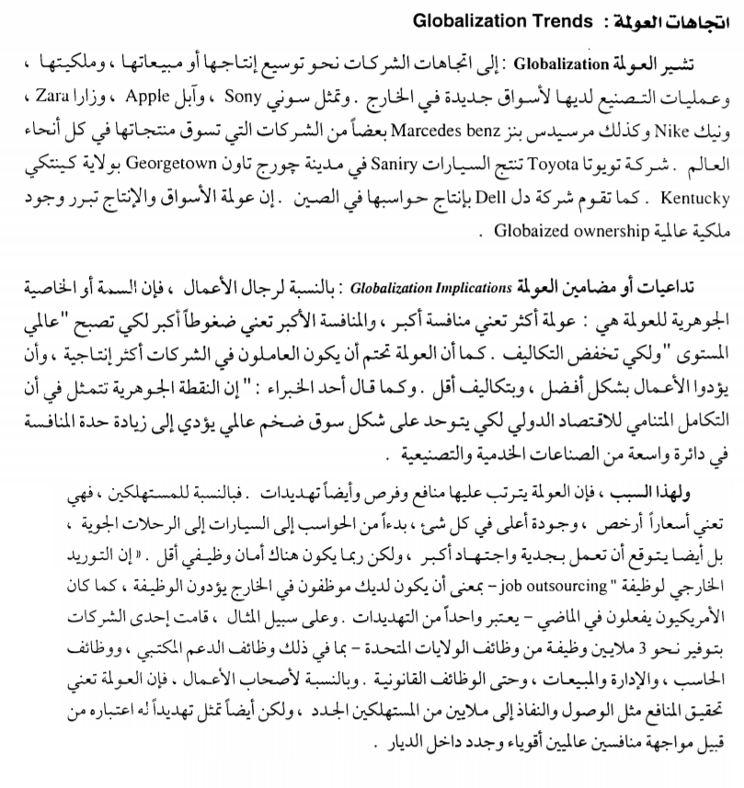
اتجاهات ادارة الموارد البشرية

Slide 16
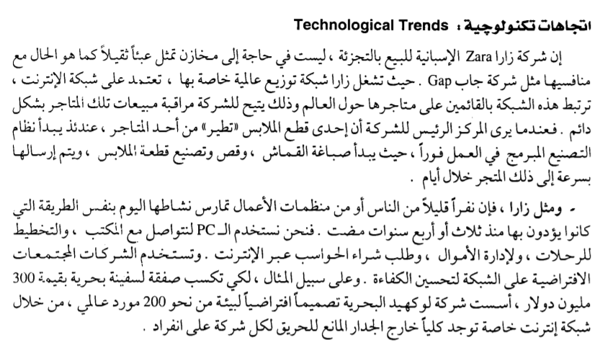

Slide 17
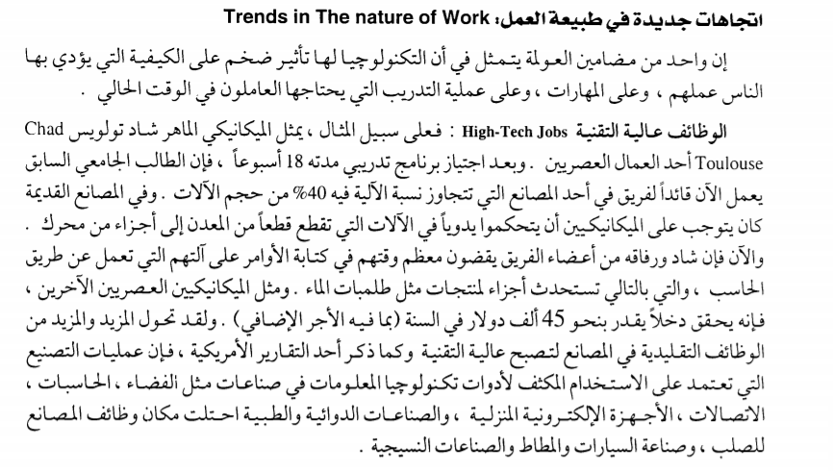
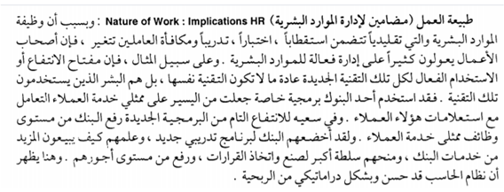

Slide 18
اهداف ادارة الموارد البشرية
يشكل الافراد عنصرا مهما وحيويا في كل المنظمات على اختلاف انواعها واحجامها ويتوقف نجاح المنظمة في تحقيق اهدافها على الطريقة التي يتم بها الحصول عليهم وادارتهم, لذلك يجب على ادارة المنظمة التعامل مع العاملين من منطلق انهم المصدر الاساسي للابداع والتميز والنجاح, وعند تحليل اهداف المنظمات بصفة عامة نجدها تتمحور في هدفين اساسين مترابطين وهما :
الكفاءة Efficiency
العدالة Equity
ويمكن التعبير عن كفاءة اداء المنظمة من زاويتين : اداء المنظمة واداء العاملين ويقاس اداء المنظمة بطرق عديدة من بينها العائد على الاستثمار او من خلال تحديد حصتها السوقية او مستوى جدوى الخدمة المقدمة للزبائن اما اداء العاملين فيمكن قياسه هو الاخر بواسطة مؤشرات عديدة كمعدلات الاداء او الانتاجية, او من خلال نسب الغياب والحوادث والاصابات والفصل من العمل ومعدلات دوران العمل ... الخ.
اما فيما يتعلق بالعدالة فهذا يتوقف على القرارات والاجراءات الخاصة بالتعامل مع الموارد البشرية, اذ كلما روعيت العدالة في امور التوظيف والتدريب والتقييم والحوافز وافساح المجال للعاملين في اتخاذ القرارات الاساسية في المنظمة كلما ادى ذلك في النهاية الى ارضاء العاملين وتكونت في المنظمة بيئة عمل تجذب العاملين نحوها باستمرار, وكذلك يمكن قياس العدالة من زاويتين هما المنظمة والعاملين, اذ تستطيع المنظمة تحقيق العدالة من خلال سياسات واضحة في عدم التحيز او المحابات في كل ما يرتبط بالعاملين وتحقيق رغباتهم وطموحاتهم, وفي الجانب الاخر نستطيع الحكم على عدالة المنظمة من خلال ملاحظة نسب التظلمات والشكاوي ودرجة خطورتها وتأثيرها على معنويات العاملين وتركهم للعمل.
وفي ضوء ماسبق يمكن بلورة اهداف ادارة الموارد البشرية بالنقاط الاتية :
الحصول على الافراد الاكفاء لعمل في مختلف الوظائف من اجل انتاج السلع او الخدمات بأحسن الطرق واقل التكاليف.
الاستفادة القصوى من جهود العاملين في انتاج السلع والخدمات وفق المعايير الكمية والنوعية المحدودة سلفا.
تحقيق انتماء وولاء العاملين وتنمية علاقات التعاون بينهم والعمل على زيادة رغبتهم في العمل فيها.
تنمية قدرات العاملين من خلال تدريبهم لمواجهة التغيرات المتلاحقة في البيئة التنافسية.
توفير بيئة عمل جيدة تمكن العاملين من اداء عملهم بصورة جيدة وتزيد من انتاجيتهم ومكاسبهم المادية.
ايجاد سياسات موضوعية تمنع سوء استخدام العاملين وتتفادى المهام التي تعرضهم لحوادث العمل الصناعية والامراض المهنية.

Slide 19







شــــــــــــــكراً لإهتمامكم ...

